Slide 1
Gestion du crédit réservé
DMPM
BOPM
23/06/2020

Slide 2
Introduction
Le crédit réservé permet de mettre de côté une partie du collatéral mobilisé auprès de la Banque de France :
Afin d’alimenter le module de contingence de CLM en cas d’interruption de CLM,
Pour des besoins relatifs à la politique monétaire ou étrangers.

Slide 3
Configurations préalables
Traitement des instructions de crédit réservé

Slide 4
Configurations préalables

Slide 5
Configurations
Les types de crédit réservé autorisés pour une Contrepartie sont configurés dans ECMS par la BCN (en cours de discussion).
« NCB purpose » (à la main de la BCN)
« Counterparty purpose » (à la main de la Contrepartie)
« CLM Contingency » (pour alimenter ECONS)
Chaque type de crédit réservé doit être rattaché au pool de la Contrepartie en renseignant la table « Pool – Credit Freezing Type Links » :
1 ou plusieurs types de crédit réservé peuvent être rattachés à un même pool.
1 type de crédit réservé ne peut être renseigné qu’une fois par pool.
Seul le type « CLM Contingency » peut être utilisé pour alimenter ECONS.
Attribute | Description
Pool Identifier | Identifier of the ECMS Pool where the credit freezing is authorised.
Credit Freezing Type Identifier | Identifier of the credit freezing type authorised in the ECMS Pool.
Validity Start Date | First day of validity of the record.
Validity End Date | Optional. Last day of validity of the record.

Slide 6
configurations
Les caractéristiques de crédit réservé sont les suivantes :
Attribute | Description
Credit Freezing Type Identifier | Identifier of the credit freezing type.
Credit Freezing Type Name | Name of the type of credit freezing
Credit Freezing Type Purpose | It can be: For NCB purpose: only the Refinancing Central Bank of the Counterparty is authorised to setup the amount of credit freezing. It can be used for discretionary measures. For Counterparty purpose: the Counterparty is authorised to set up the amount of credit freezing. For CLM contingency: the Counterparty is authorised to set up the amount of credit freezing in order to reserve collateral for the CLM contingency module.
Validity Start Date | First day of validity of the record.
Validity End Date | Optional. Last day of validity of the record.

Slide 7
2. Traitement des instructions de crédit réservé

Slide 8
Envoi de l’instruction de crédit réservé
ECMS reçoit une instruction de crédit réservé de la Contrepartie ou de la BCN en U2A ou A2A au cours du Day-time process ».
En A2A, cette instruction prend le format camt.998.

Slide 9
Instruction de crédit réservé
Les caractéristiques de l’instruction de crédit réservé sont les suivantes :
Attribute | Description
Transaction Reference Number | Unique transaction identifier in ECMS.
Party's Reference Instruction | Reference of the instruction given by the instructing Party
Instructing Party Identifier | Identifier of the ECMS Party that initiated the instruction.
Pool Identifier | Identifier of the ECMS Pool where the credit freezing is authorised.
Counterparty Identifier | Unique RIAD identifier of the Counterparty.
NCB | Counterparty’s NCB identified by NCB ID.
Amount | Amount of credit freezing update.
Currency | Always EUR.
Compulsory event | Yes or No
Credit Freezing Type | Type of credit freezing update requested by the Counterparty / NCB.
Update mode | “DELTA” or “CANCEL AND REPLACE” for the update mode.
Intended Settlement Date | Intended Settlement Date corresponds to the current ECMS business date as Credit Freezing Instructions are processed during the day-time process.
Last Update date and time | Update date and time: YYYYMMDD HH:MM:SS
Last Update reason (optional usage) | Reason for update (information provided by the NCB user or Counterparty).
Instruction Status | Status of the Credit Freezing instruction. Possible values: “Received” in the ECMS “Accepted” based on ECMS validation “Waiting for Global Credit Position Update” based on ECMS validation “Rejected” based on ECMS validation “Settled” based on ECMS settlement.
Notes:
L’indicateur “compulsory event” est déterminé en fonction du type d’instruction. Une instruction de crédit réservé, à l’initiative de la BCN, entraînant une augmentation de la position de crédit, est considéré comme un évènement obligatoire.

Slide 10
Contrôles effectués par ECMS
ECMS réalise des contrôles techniques et métiers à réception de l’instruction de crédit réservé :
Contrôles techniques :
référence unique,
format de l’instruction,
présence des champs obligatoires.
Contrôles métiers :
Le type de crédit réservé concerné par l’instruction existe et est configuré dans le référentiel ECMS.
La CTP/BCN est autorisée à mettre à jour le type de crédit réservé concerné,
Le type de mise à jour renseigné dans l’instruction est « delta » ou « cancel and replace »,
La date de valeur de l’instruction est égale à la date du jour.
Si ces contrôles sont concluants, l’instruction passe au statut « accepted». Dans le cas contraire, l’instruction passe au statut « rejected ». La BCN et la Contrepartie sont alertées du rejet en U2A ou A2A (camt.025).

Slide 11
Mise à jour des positions de crédit réservé
La mise à jour des positions de crédit réservé s’effectue en fonction du mode de mise à jour renseignée dans l’instruction :
Cancel and Replace : la position précédente est remplacée par le valeur du crédit réservé renseignée dans l’instruction,
Delta : la nouvelle position de crédit réservé est déterminée en ajoutant la valeur renseignée dans l’instruction à la position précédente.

Slide 12
Mise à jour des positions – cancel and replace
Si le montant renseigné dans l’instruction est supérieur à la position enregistrée dans ECMS, l’instruction est considérée comme une augmentation de la position de crédit réservé.
Si le montant renseigné dans l’instruction est inférieur à la position enregistrée dans ECMS, l’instruction est considérée comme une diminution de la position de crédit réservé.
ECMS met à jour la position de crédit en remplaçant la précédente position par le montant renseigné dans l’instruction, actualise la position de crédit et la ligne de crédit réelle, et passe l’instruction au statut « settled ».
En cas de problème intervenant lors de la mise à jour de la position, ECMS rejette l’instruction qui passe au statut « rejected ».
La Contrepartie et la BCN sont informées du statut de l’instruction de crédit réservé en U2A ou A2A (camt.025).

Slide 13
Mise à jour des positions - delta
Si le montant renseigné dans l’instruction est positif, l’instruction est considérée comme une augmentation de la position de crédit réservé.
Si le montant renseigné dans l’instruction est négatif l’instruction est considérée comme une diminution de la position de crédit réservé.
ECMS met à jour la position de crédit réservé en ajoutant le montant renseigné dans l’instruction à la position de crédit réservé précédemment enregistrée, actualise la position de crédit et la ligne de crédit réelle, et passe l’instruction au statut « settled ».
En cas de problème intervenant lors de la mise à jour de la position, ECMS rejette l’instruction qui passe au statut « rejected ».
La Contrepartie et la BCN sont informées du statut de l’instruction de crédit réservé en U2A ou A2A (camt.025).

Slide 14
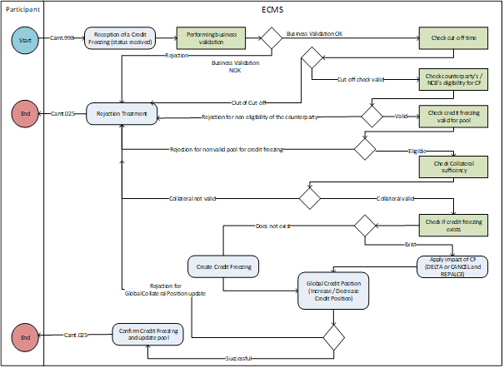
Traitement d’une instruction de crédit réservé

Slide 15
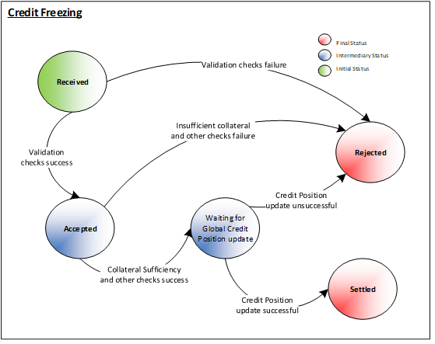
Statuts de l’instruction de crédit réservé

Slide 16
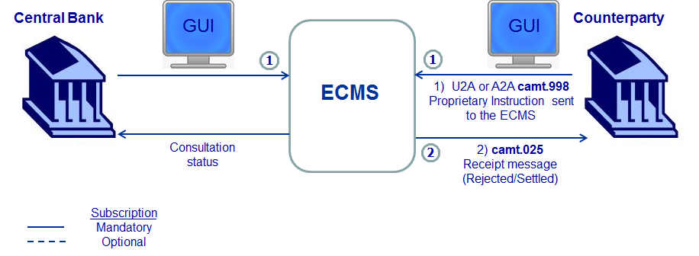
Récapitulatif : messages relatifs au crédit réservé

